Slide 1
PLANIFICACIÓN CLASES VIRTUALES SEMANA N°23 FECHA : 31 Agosto al 04 de Septiembre
Colegio Jean Piaget
Mi escuela, un lugar para aprender y crecer en un ambiente saludable

Slide 2
ASIGNATURA /CURSO | Matemáticas 2do. A / 2do. B
NOMBRE DEL PROFESOR/A | Isabel Gómez Leiva 2do. A Priscila Salas 2do. B
EDUCADORA DIFERENCIAL | Judith Figueroa
OBJETIVO DE APRENDIZAJE PRIORIZACIÓN NIVEL 1 | OA1 Contar números del 0 al 1 000 de 2 en 2, de 5 en 5, de 10 en 10 y de 100 en 100, hacia adelante y hacia atrás, empezando por cualquier número menor que 1 000.
INDICADORES DE EVALUACIÓN PARA OA | Cuentan de 1 en 1, de 2 en 2, de 5 en 5 y de 10 en 10 hasta 50, en forma ascendente, partiendo, por ejemplo, de 1 u 8, o de 10 o 22 o 30 o 41, saltando, golpeando con un objeto que emite un sonido suave o con aplausos. Cuentan de 1 en 1, de 2 en 2, de 5 en 5 y de 10 en 10 hasta 50, de manera descendente, partiendo de números como 48, 32, 24, hasta llegar a 0, saltando o golpeando con un objeto que emite un sonido suave o con aplausos y diciendo oralmente el número que toca
CONTENIDO /HABILIDADES | Argumentar y Comunicar.
OBJETIVO DE LA CLASE | Contar números de manera ascendente y descendente de 1 en 1, de 2 en 2, de 5 en 5, y de 10 en 10 hasta el 50.
EVALUACIÓN | TICKET DE SALIDA ( Enviar al correo del profesor o Whatsapp correspondiente) Isabel.gomez@colegio-jeanpiaget.cl (2do.A) Priscila.salas@colegio-jeanpiaget.cl (2do.B)

Slide 3
REGLAS Y NORMAS AULA VIRTUAL

Slide 4
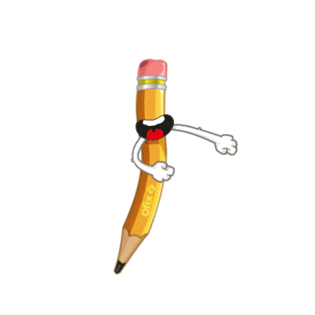
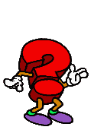
Importante:
Cuándo esté la animación de un lápiz, significa que debes escribir en tu cuaderno
Cuándo esté esta animación de una cámara fotográfica, significa que debes mandar reporte sólo de esa actividad (una foto de la actividad)
Cuándo esté esta animación de un libro, significa que debes trabajar en tu libro de matemática.
Cuándo esté esta animación de un signo de pregunta, significa que debes pensar y analizar, sin escribir en tu cuaderno. Responder de forma oral.

Slide 5
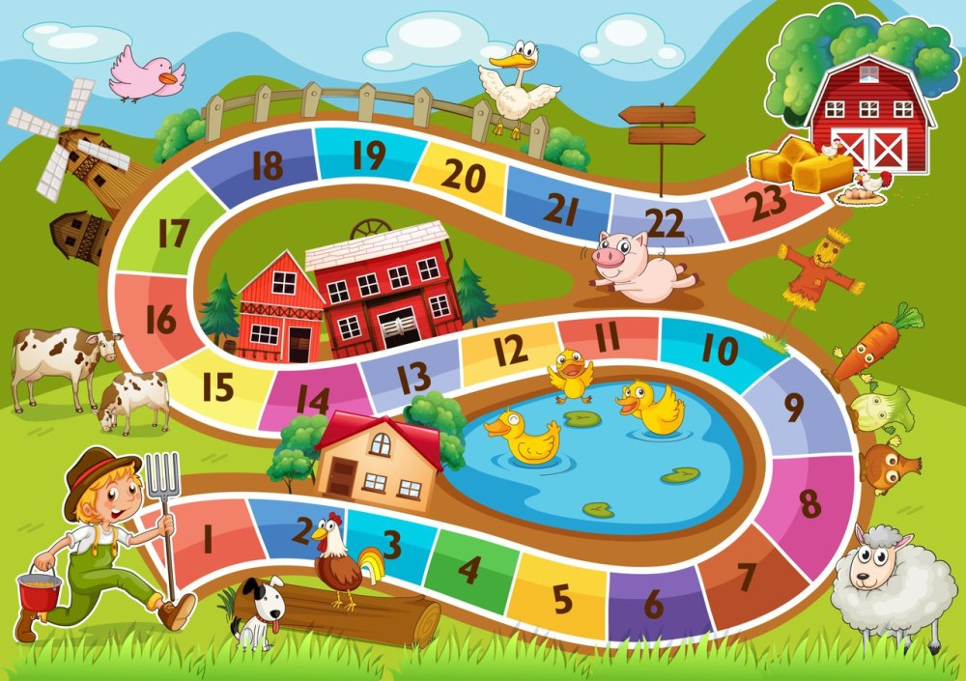
Motivación

Slide 6
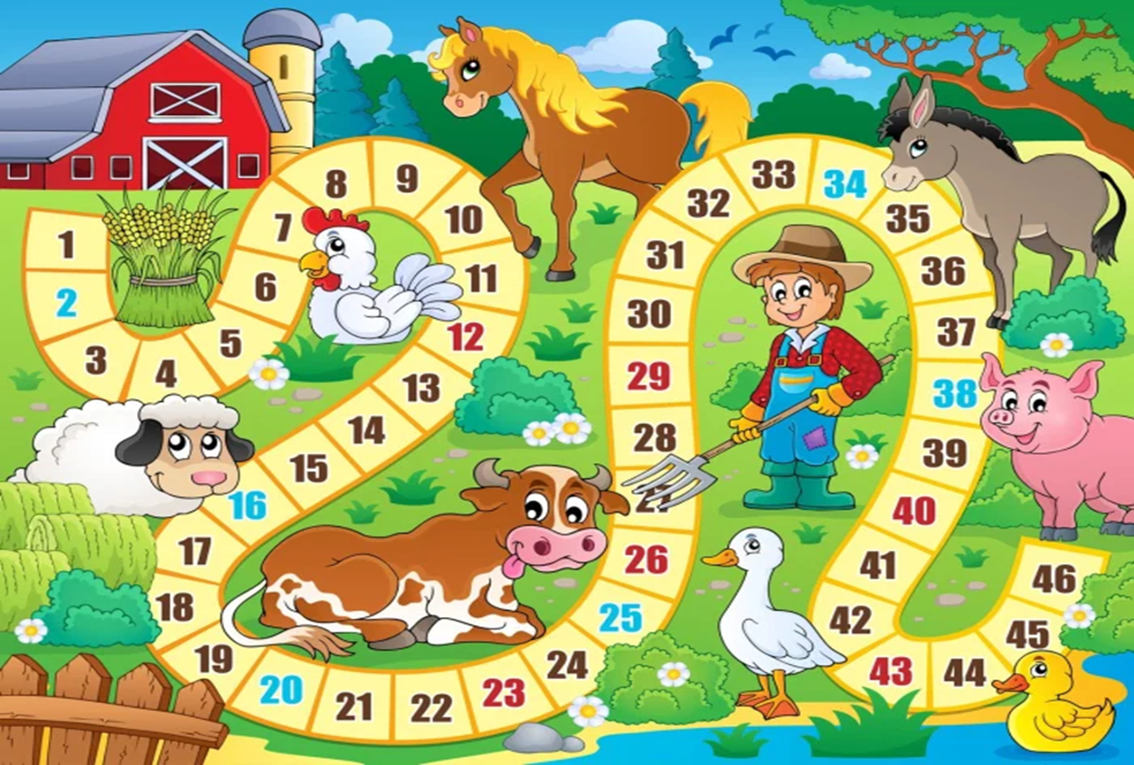
Activación Conocimientos Previos:
48

Slide 7
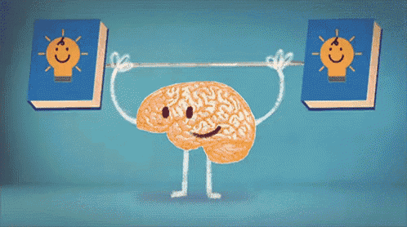
Desafío matemático:
https://es.ixl.com/math/2-primaria/contar-de-tanto-en-tanto-hasta-100

Slide 8
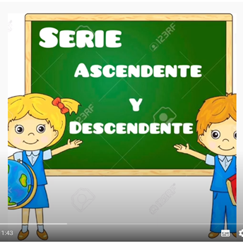
Ahora te invito a ver los siguientes videos
https://www.youtube.com/watch?v=EnGRtLBWdlc
https://www.youtube.com/watch?v=HuYFP0IGH2k

Slide 9
El Conteo podemos realizarlo de manera…
ASCENDENTE
DESCENDENTE

Slide 10
Contar de 1 en 1

Slide 11
Contar de 2 en 2
12
14
16
18
20
10
8
6
4
2

Slide 12
ALERTA
ALERTA
ALERTA
Deberás buscar en tu casa dos elementos que tengan números menores al 50 en un minuto.

Slide 13
Contar de 5 en 5
5
10
15
20
25
30
35
40
45
50

Slide 14
Contar de 10 en 10
50
40
30
20
10

Slide 15
CIERRE
TICKET DE SALIDA
ASIGNATURA: Matemáticas
SEMANA 23
Dibuja una recta numérica entre el 20 y el 30, luego responde las siguientes preguntas:
1.- Enrique tiene 23 Años menos que su hermano José. Si José tiene 29 años ¿Cuántos años tiene Enrique? ____________________________________
2)¿ Cómo puedo identificar el orden de la secuencia y cómo debo contar?
__________________________________________________________________________________________________________________________________
3)¿ Cómo debo contar para saber la edad de Enrique? Ascendente o descendente ¿Por qué?
__________________________________________
__________________________________________
__________________________________________
__________________________________________
Enviar fotografía de este ticket de salida a profesora Correo:Isabel.gomez@colegio-jeanpiaget.cl (2do.A)
Priscila.salas@colegio-jeanpiaget.cl (2do.B)

